Slide 1
H5移动开发
HTML5

Slide 2
五、Bootstrap预定义样式风格
1.概念：在一些标签或者组件中用来描述状态的class类
2.常见的预定义样式风格类
（1）primary（首选项）
（2）success（成功）
（3）info（一般信息）
（4）warning（警告）
（5）danger（危险）

Slide 3

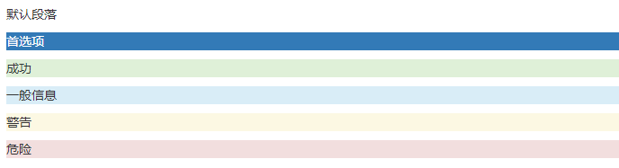
3.常用预定义样式风格类的标签或组件
（1）按钮样式：btn-*
（2）背景样式：bg-*

Slide 4
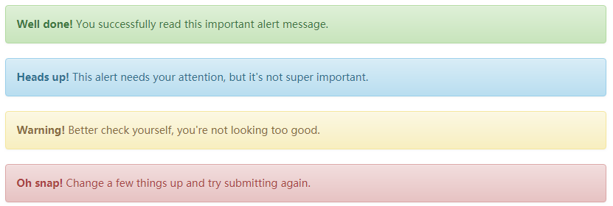
（3）文字样式：text-*
（4）警告框样式：alert-*
说明：警告框没有默认类，只有基类和修饰类，目前提供了成功、消息、警告或危险。

Slide 5
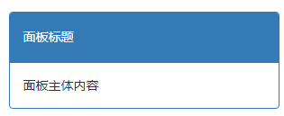
（5）面板样式：panel-*
说明：面板组件中可以设置面板标题：panel-heading 和面板主体部分：panel-body

Slide 6
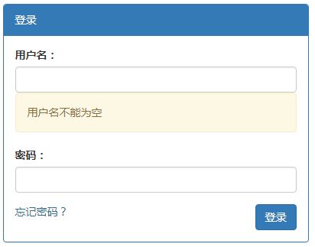
课堂练习
利用bootstrap完成下列布局

Slide 7
六、Bootstrap按钮
1.基类 ：btn
2.样式
（1）btn-default 默认按钮,带边框
（2）btn-* 预定义样式类
（3）btn-link 链接样式按钮
3.按钮大小
btn-[lg/sm/xs]
说明：默认大小为md

Slide 8

4.状态
（1）active：当前选择状态
（2）disabled：禁用状态
5.按钮的种类
a、button、input
6.按钮的块级
根据父级的宽度自适应
btn-block

Slide 9
7.按钮组
（1）btn-group：给需要组合的按钮添加一个父级，给该父级添加类名btn-group
（2）样式
①自适应按钮组：btn-group-justified
说明：会根据父容器的宽度自适应
注意：
a标签形式的按钮可以直接在父级添加btn-group-justified即可实现自适应按钮组效果
button标签和input标签形式的按钮要想实现自适应还需要给每个按钮标签添加类名为btn-group的父级

Slide 10


②btn-group-vertical：纵向按钮组
注意：要实现纵向按钮组只需要添加btn-group-vertical类名，一般不和btn-group配合使用
（3）按钮组大小设置
btn-group-[lg/sm/xs]
8.添加小三角
添加方法：在文字后面添加一个span标签，添加类名caret
注意：input形式的按钮不适合添加小三角
说明：也可以使用组的形式添加小三角实现下图样式

Slide 11

问题：如何实现向上的三角？
在父级设置dropup即可以实现向上的三角
dropdown表示向下（默认形式）
课堂练习
利用bootstrap实现下图按钮组

Slide 12
七、Bootstrap下拉菜单
1.定义：用于显示链接列表的可切换、有上下文的菜单
2.bootstrap下面的一些自定义属性的含义
（1）data-*：bootstrap下面js触发器的一种写法，也就是说data-*这类属性是操作js交互的。
（2）aria-*类和role类：一般是为不方便的人士提供的服务，借助一些工具比如屏幕阅读器来读取页面内容。
aria-*：一般表示行为
role：当前的状态
例如：利用div模拟复选框
<div role=”checkbox” aria-label=”checked”></div>

Slide 13
3.实现方法
（1）dropdown：触发器和下拉菜单的容器
（2）dropdown-toggle:触发器实现下拉菜单的类名
（3）dropdown-menu:下拉菜单
（4）要实现交互功能要添加自定义属性
data-toggle=”dropdown”

Slide 14
4.其他类
（1）open：默认下拉菜单是打开状态
（2）dropdown-menu-right：下拉菜单靠右显示
（3）dropdown-header：下拉菜单中添加标题
（4）divider：下拉菜单中的分割线
（5）disabled：下拉菜单中的禁用项
（5）dropup：指定向上弹出的下拉菜单
（6）text-center：文字居中显示

Slide 15
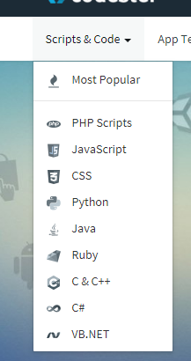
课后练习
利用bootstrap完成下列下拉菜单

Slide 16


